Slide 1
ФИЗИКА · 10-ZHMB-3-СЫНЫП · 16-САБАҚ
Массалар центрі
Бөлім: Статика
Құндылық: Тәуелсіздік және отаншылдық

Slide 2
Сабақтың мақсаты Сабақтың басы · 6 мин
Сабақ соңында біз:
1
абсолют қатты дененің және денелер жүйесінің массалар центрін анықтайды
2
тепе-теңдік шарттарын (ΣF = 0, ΣM = 0) тұжырымдайды
3
тепе-теңдік түрлерін себеп-салдар тұрғысынан түсіндіреді
4
статика есептерін шешіп, конструкциялардың орнықтылығын бағалайды
Оқу мақсаты: 10.2.3.1 -абсолют қатты дененің және денелер жүйесінің массалар центрін анықтау;
Массалар центрі
2

Slide 3
Білімді өзектендіру Сабақтың басы · 6 мин
«Сәйкестендір»
Өткен тақырып: Айналмалы қозғалыс динамикасының негізгі теңдеуі. БЖБ 2
Интерактивті тақтада «Айналмалы қозғалыс динамикасының негізгі теңдеуі. БЖБ 2» тақырыбының терминдері мен анықтамалары араласып берілген, оқушылар сәйкестендіреді.
«Отан – оттан да ыстық» (халық мақалы).»
—
Массалар центрі
3

Slide 4
Проблемалық жағдаят Сабақтың басы · 5 мин
Пиза мұнарасы еңкейіп тұрса да неге құламайды?
?
Болжамдарыңды айтыңдар! Бүгінгі сабақтың тақырыбы қандай болуы мүмкін?
Массалар центрі
4

Slide 5
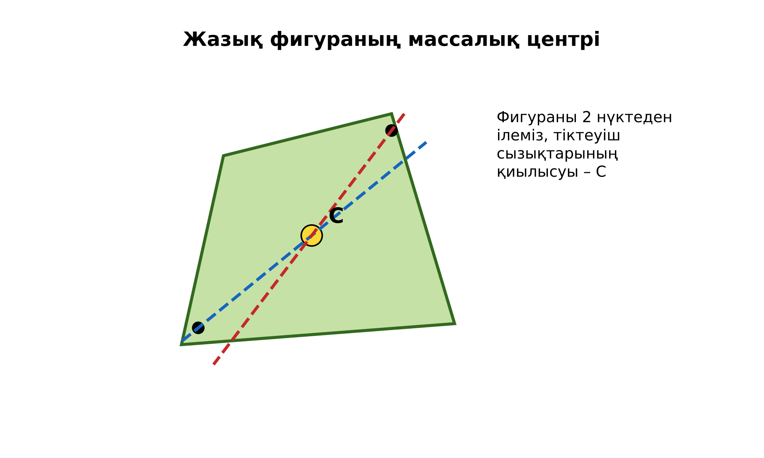
Жаңа білім Сабақтың ортасы · 12 мин
Массалар центрі
Массалар центрі: x_{c} = Σmᵢxᵢ/Σmᵢ.
Тепе-теңдік шарттары: 1) ΣF⃗ = 0; 2) кез келген оське қатысты ΣM = 0.
Тепе-теңдік түрлері: орнықты (E_{p} min), орнықсыз (E_{p} max), бейтарап.
Тірегі бар дене: ауырлық сызығы тірек ауданынан шықпаса – орнықты.
Массалар центрі
5

Slide 6
Негізгі формулалар мен ұғымдар Сабақтың ортасы · 12 мин
Есте сақта
Массалар центрі: x_{c} = Σmᵢxᵢ/Σmᵢ.
1
Тепе-теңдік шарттары: 1) ΣF⃗ = 0; 2) кез келген оське қатысты ΣM = 0.
2
Массалар центрі
6

Slide 7

Виртуалды зертхана Сабақтың ортасы · 12 мин
PhET симуляциясы
1
Симуляцияны QR-код арқылы ашыңдар
2
Параметрлерді өзгертіп, нәтижені бақылаңдар
3
Қандай шама қалай өзгереді? Қорытындыны дәптерге жазыңдар
phet.colorado.edu/en/simulations/balancing-act
Массалар центрі
7

Slide 8
Бекіту: «Эстафета» Сабақтың ортасы · 7 мин
Эстафета
Әр қатарға бір тапсырма беріледі, қатардағы оқушылар кезекпен шешімді жалғастырады; бірінші дұрыс аяқтаған қатар жеңеді.
ТАПСЫРМА
Үлгі: 2 кг (x = 0) және 3 кг (x = 1 м) жүктер: x_{c} = 3/5 = 0,6 м.
Массалар центрі
8

Slide 9
Сергіту сәті Сабақтың ортасы · 2 мин
Сергіп алайық
«Молекулалар». Оқушылар қатты дене, сұйық, газ молекулаларының қозғалысын қимылмен көрсетеді.
Массалар центрі
9

Slide 10
Деңгейлік тапсырмалар Сабақтың ортасы · 11 мин
Деңгейіңді таңда
A
B
C
A деңгейі
B деңгейі
C деңгейі
білу, түсіну
қолдану
талдау, жинақтау
А деңгейін орындасаң — В деңгейіне өт!
Массалар центрі
10

Slide 11
А деңгейі: білу, түсіну Сабақтың ортасы · 11 мин
A
m₁ = 1 кг (x = 0), m₂ = 2 кг (x = 3 м) жүйесінің массалар центрі?
Жауабы
x_{c} = 2 м.
Массалар центрі
11

Slide 12
В деңгейі: қолдану Сабақтың ортасы · 11 мин
B
Ұзындығы 4 м, массасы 20 кг тақтай екі тірекке (ұштарында) қойылған, сол ұшынан 1 м жерде 60 кг адам тұр. Тіректердің реакция күштері?
Жауабы
N₁ + N₂ = 800 Н; моменттер: N₂·4 = 200·2 + 600·1 → N₂ = 250 Н, N₁ = 550 Н.
Массалар центрі
12

Slide 13
С деңгейі: талдау, жинақтау Сабақтың ортасы · 11 мин
C
Қабырғаға сүйеулі баспалдақ қандай ең кіші бұрышта сырғымайды (еденмен μ = 0,4, қабырға тегіс)? Шартты қорытып шығар.
Жауабы
tg α_{min} = 1/(2μ) = 1,25 → α ≈ 51° (еденмен).
Массалар центрі
13

Slide 14

Бекіту: Google Forms викторинасы Сабақтың соңы · 7 мин
Тез жауап бер
1
Тепе-теңдіктің 2-шарты?
ΣM = 0
2
Орнықты тепе-теңдікте E_{p}?
минимум
3
x_{c} = Σmx/Σm – не?
массалар центрі
Google Forms
Массалар центрі
14

Slide 15
Рефлексия Сабақтың соңы · 7 мин
«Аяқталмаған сөйлем»
«Бүгін мен білдім...», «Маған қиын болды...», «Енді мен... аламын».
9–10 балл
Өте жақсы
7–8 балл
Жақсы
5–6 балл
Қанағаттанарлық
0–4 балл
Қолдау қажет
Массалар центрі
15

Slide 16
Үй тапсырмасы Сабақтың соңы
Үйде орында
A
B
C
§12; 3 есеп.
Кітаптар бағанасын үстел шетінен шығарып, шекті жағдайды зерттеу.
Сәулет ғимараттарының орнықтылығы туралы хабарлама.
Массалар центрі
16

Slide 17
Сабаққа белсенді қатысқандарыңа рахмет!
«Отан – оттан да ыстық» (халық мақалы).»
—

